Slide 1
ΜΙΚΡΟΒΙΟΛΟΓΙΑ ΤΡΟΦΙΜΩΝ
2024

Slide 2
ΜΙΚΡΟΒΙΟΛΟΓΙΑ ΤΡΟΦΙΜΩΝ
Βακτήρια ή σχιζομύκητες
Μύκητες
Ζυμομύκητες

Slide 3
Βακτήρια
Μονοκύτταροι μικροσκοπικοί φυτικοί οργανισμοί, χωρίς χλωροφύλλη.
Πολλαπλασιασμός με κυτταρική διχοτόμιση (διαίρεση).
Μέγεθος: Ορατά με μικροσκόπιο (80μ- 0,2μ).

Slide 4
Βακτήρια
Τα σχήματα των βακτηρίων ποικίλλουν: υπάρχουν τρεις θεμελιώδεις μορφές:
Οι κόκκοι (σφαιρική μορφή)
Οι βάκιλλοι (μορφή κυλίνδρου)
Τα σπειρίλλια (ελικοειδής μορφή)

Slide 5
Βακτήρια
Σχήμα σφαιρικό: Έχουν τα κοκκοειδή βακτήρια (ή κόκκοι ).
Αναλόγως του τρόπου διχοτόμησης (διαίρεσης):
Σε ένα επίπεδο διπλόκοκκοι (ζεύγη κυττάρων) ή στρεπτόκοκκοι (αλυσίδες ως στρεπτό περιδέραιο).
Στο χώρο οι σταφυλόκοκκοι (βότρυς σταφυλιών).
Σε δύο κάθετα επίπεδα τετράκοκκοι (4 κόκκοι).
Σε τρία κάθετα επίπεδα σαρκίνες (8 βακτήρια).

Slide 6
Βακτήρια
Σχήμα σφαιρικό: Έχουν τα κοκκοειδή βακτήρια (ή κόκκοι )
Αναλόγως του τρόπου διχοτόμησης (διαίρεσης):
Σε ένα επίπεδο διπλόκοκκοι (ζεύγη κυττάρων) ή στρεπτόκοκκοι (αλυσίδες ως στρεπτό περιδέραιο).
Στο χώρο οι σταφυλόκοκκοι (βότρυς σταφυλιών).
Σε τετράδα τετράκοκκοι (4 κόκκοι).
Σε κύβοσαρκίνες (8 βακτήρια).

Slide 7
Βακτήρια
Σχήμα κυλινδρικό.
Έχουν τα βακτηριοειδή βακτήρια ή βάκιλλοι (ράβδος), π.χ. βάκιλλος του τετάνου, κωχ, άνθρακα κα.
Διχοτομούνται εγκάρσια.

Slide 8
Βακτήρια
Σχήμα σπειροειδές.
Σπειροειδές σχήμα σε ένα επίπεδο τα δονάκια.
Σπειροειδές σχήμα στο χώρο τα σπειρύλια.

Slide 9
Βακτήρια
Όπως και στο μέγεθος έτσι και στο σχήμα επιδρούν θερμοκρασία, συνθήκες καλλιέργειας, ηλικία κα. (πολυμορφισμός)

Slide 10
Βακτήρια
Φυσιολογία των βακτηρίων:
1. Ανάπτυξη και πολλαπλασιασμός τους ( χρόνος γενεάς).
2. Μεταβολισμός των βακτηρίων.

Slide 11
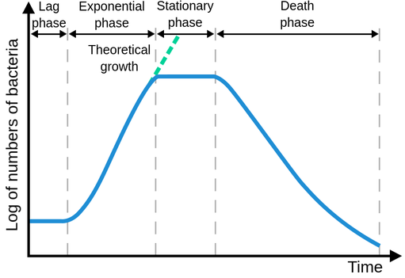
Ανάπτυξη και πολλαπλασιασμός
Φάσεις Ανάπτυξης
Λανθάνουσα φάση (lag phase).
Φάση λογαριθμικής ανάπτυξης (log phase).
Φάση στασιμότητας (stationary phase).
Φάση κάμψης (decline phase) ή φάση θανάτου (Death phase).

Slide 12
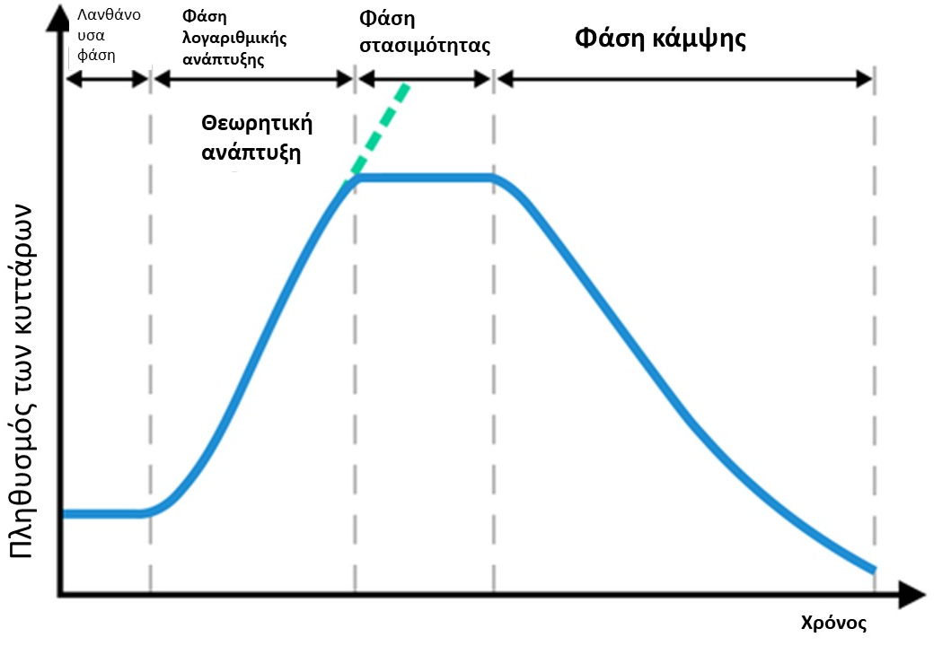
Ανάπτυξη και πολλαπλασιασμός
Λανθάνουσα φάση (lag phase).
Σύνθεση υλών και ενζύμων απαραίτητα στα βακτηρίδια.
Προσαρμογή σε νέες συνθήκες
Έντονη μεταβολική δραστηριότητα.
Αύξηση όγκου κυττάρων, όχι όμως των αριθμού τους.

Slide 13
Ανάπτυξη και πολλαπλασιασμός
Φάση λογαριθμικής ανάπτυξης (log phase).
Έντονος πολλαπλασιασμός αναλόγως των συνθηκών (pH, θερμοκρασία, Ο₂ , θρεπτικά, είδος βακτηρίου κα.)

Slide 14
Ανάπτυξη και πολλαπλασιασμός
Φάση στασιμότητας (stationary phase).
Εξίσωση ρυθμού πολλαπλασιασμού βακτηρίων με ρυθμό θανάτου των ώστε ο αριθμός των ζώντων βακτηρίων να παραμένει αμετάβλητος.

Slide 15
Ανάπτυξη και πολλαπλασιασμός
Φάση κάμψης (decline phase) ή Φάση θανάτου (death phase).
Ο ρυθμός θανάτου των βακτηριδίων υπερτερεί του ρυθμού πολλαπλασιασμού των λόγω έλλειψης θρεπτικών υλών ή και λόγω συσσώρευσης εντός του μέσου καλλιέργειας των τελικών προϊόντων του μεταβολισμού των βακτηρίων.

Slide 16
Αύξηση του αριθμού των βακτηρίων
Χρόνος (min) | Αριθμός κυττάρων
0 | 1
20 | 2
40 | 4
60 | 8
120 | 64
180 | 512
240 | 4096
300 | 32768
360 | 262144
420 | 2097152

Slide 17
Μεταβολισμός των βακτηρίων.
Τα βακτήρια κάνουν παράλληλες βιοσυνθετικές ( αναβολικές ) και αποικοδομητικές (καταβολικές ) αντιδράσεις για σύνθεση των συστατικών του βακτηριακού κυττάρου και για διάσπαση των συστατικών αυτών και έκλυση ενέργειας.

Slide 18
Μεταβολισμός των βακτηρίων.
Τα μέσα ανάπτυξης των βακτηρίων πρέπει να περιλαμβάνουν:
Άνθρακα (από σάκχαρα, κυρίως γλυκόζη ή από CO₂ ατμοσφ.)
Άζωτο (από αμμωνία, αμμωνιακά άλατα, Ν₂ ατμοσφ.)
Ανόργανα άλατα (φωσφορικά, θειικά) K, Mg, Fe, P κα.
Παράγοντες ανάπτυξης (ριβοφλαβίνη, βιοτίνη, πυριδοξίνη κα.)

Slide 19
Καλλιέργεια των βακτηρίων
Για την απομόνωση τους και μελέτη τους. Αναγκαία η in vitro καλλιέργεια των βακτηρίων
Συνηθισμένο θρεπτικό μέσο για βακτήρια / 1000 g απεσταγμένο νερό.
Άγαρ 15 g (για στερεή καλλιέργεια).
Εκχύλισμα κρέατος 10 g.
Πεπτόνη 10 g.
NaCl 5 g.
Για την ανάπτυξη ενός βακτηρίου σε μικτό πληθυσμό βακτηρίων, προστίθεται ένα θρεπτικό συστατικό που ευνοεί την ανάπτυξη μόνο αυτού.
Ρύθμιση του pH.

Slide 20
Μεταβολισμός των βακτηρίων.
ΣΥΝΘΕΣΗ | g/litre
Γλυκόζη | 20
K₂HPO₄ | 2
Beef extract | 10
Tween 80 | 1,08
Kιτρικό τριαμμώνιο | 2
Βακτηριολογική πεπτόνη | 10
Θειικό μαγνήσιο | 0,2
Οξικό νάτριο | 5
Yeast extract | 4
Δισθενές θειικό μαγγάνιο | 0,05
MRS Broth Low pH
Το μέσο είναι κατάλληλο για την ανάπτυξη βακτηρίων γαλακτικού οξέος, συμπεριλαμβανομένων των Lactobacillus, Pediococcus και Leuconostoc.

Slide 21
Μεταβολισμός των βακτηρίων.
Αναλόγως του τρόπου διατροφής των τα βακτηρίδια χωρίζονται σε:
ΑΥΤΌΤΡΟΦΑ
Συνθέτουν το πρωτόπλασμα από απλές ανόργανες ουσίες
ενέργεια
Χημειοσυνθετικά
Φωτοσυνθετικά
Νιτροβακτηριοειδή

Slide 22
Μεταβολισμός των βακτηρίων.
Αναλόγως του τρόπου διατροφής των τα βακτηρίδια χωρίζονται σε:
ΕΤΕΡΟΤΡΟΦΑ
Χρειάζονται πολύπλοκες οργανικές ενώσεις
Παθογόνα βακτήρια, Σαπρόφυτα (αλλοιώνουν τα τρόφιμα)

Slide 23
Μεταβολισμός των βακτηρίων.
Ανάλογα της συμπεριφοράς τους έναντι του μοριακού οξυγόνου:
Α) Υποχρεωτικά αναερόβια (αναπτύσσονται απουσία οξυγόνου)
Β) Υποχρεωτικά αερόβια (αναπτύσσονται παρουσία οξυγόνου)
Γ) Προαιρετικά αναερόβια (αναπτύσσονται παρουσία ή απουσία οξυγόνου)
Δ) Μικροαερόφιλα (αναπτύσσονται με μικρότερη ποσότητα οξυγόνου από ότι στον ατμοσφαιρικό αέρα).

Slide 24
Μεταβολισμός των βακτηρίων
Οξειδωτικές αντιδράσεις
Αερόβια αναπνοή: Οξείδωση οργανικού υποστρώματος με Ο2
Π.χ. C6 H12O6 + 6O2 → 6CO 2 + 6 H2O + 686 Kcal ενέργεια
Αναερόβια αναπνοή: Οξείδωση οργανικού υποστρώματος από αναγόμενες ανόργανες ουσίες.
Π.χ. 2C2H5OH + CO2 → 2CH3COOH + CH4 + ενέργεια
NO3¯ → NO2¯ → N2O → N2 ατμοσφαιρ.
SO₄⁻² → S⁻²

Slide 25
Χημική σύσταση των βακτηρίων
Νερό 75 - 80 % στις βλαστικές μορφές.
40 – 60 % στους σπόρους.
Πρωτεΐνες και άλλες αζωτούχες ενώσεις : 8 – 15 % νουκλεϊνικά οξέα (DNA, RNA), γλυκοπρωτεϊνες και νουκλεοπρωτεΐνες.
1 – 12 % Υδατάνθρακες ως γλυκογόνο, άμυλο, ενωμένο με πρωτεΐνες ή λιποειδή.
1 – 2 % Ανόργανα άλατα Mg, Ca, Fe, Na, φωσφορικά, θειικά, χλωριούχα.
0,5 – 8 % Λίπη, λιποειδή και κηροί.
Χρωστικές ύλες (καροτενοειδή, μελανίνες, ανθοκυάνες).

Slide 26
Παράγοντες του περιβάλλοντος που επιδρούν θετικά η αρνητικά στην ανάπτυξη των βακτηρίων.
Παράγοντες:
Θερμοκρασία
υγρασία
pH
οσμωτική πίεση
Ακτινοβολίες
Οι αντιβακτηριακοί παράγοντες διακρίνονται σε βακτηριοκτόνους και βακτηριοστατικούς

Slide 27
α) Θερμοκρασία.
Optimum θερμοκρασία (γρήγορος πολλαπλασιασμός βακτηρίων)
Minimum θερμοκρασία
όρια ανάπτυξης βακτηρίων.
Maximum θερμοκρασία
Ψυχρόφιλα ή κρυόφιλα (psychrophiles ή cryophilic).
Μεσόφιλα (mesophiles).
Θερμόφιλα (thermophiles)

Slide 28
Θερμοκρασία

Slide 29
Θερμοκρασία
Η θερμοκρασία ως αντιβακτηριακός παράγοντας χρησιμοποιείται υπό μορφή:
Παστερίωσης (θέρμανση στους 72°C για 10 sec, καταστροφή παθογόνων βακτηρίων, περιορισμός αριθμού άλλων βακτηρίων).
Βρασμού (καταστροφή βλαστικών μορφών βακτηρίων, όχι όμως σπόρων τους).
Αποστείρωσης (θέρμανση στους 120 - 130°C σε αυτόκαυστο ή στους 170 - 180°C σε ξηροκλίβανο, καταστροφή βλαστικών μορφών και σπόρων).
Τυνταλισμός (θέρμανση για 1 h στους 100°C για τρεις μέρες, με ενδιάμεση ψύξη).

Slide 30
β) Υγρασία.
Απομάκρυνση της υγρασίας από ένα τρόφιμο δρα ως βακτηριοστατικός παράγοντας, αλλά τα σπορογόνα βακτήρια μετατρέπονται σε σπόρους.

Slide 31
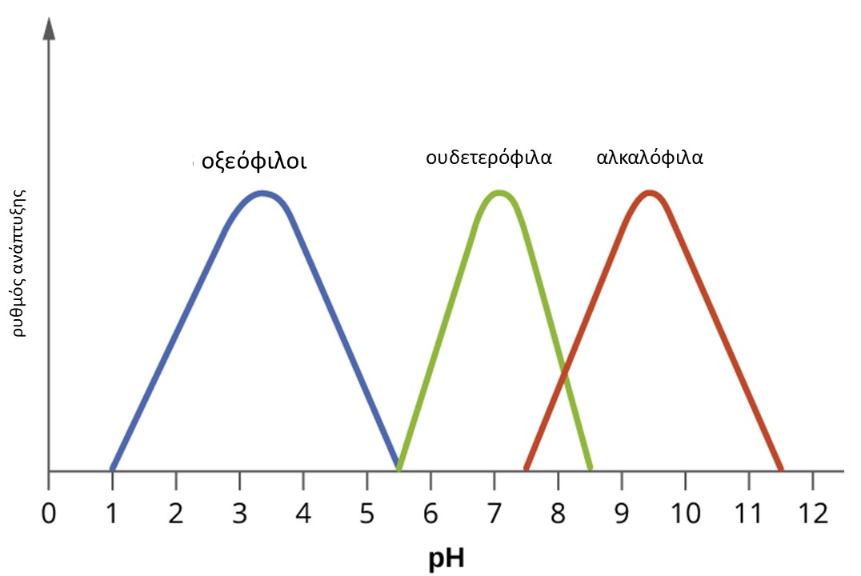
γ) Ενεργός οξύτητα, pH
Για κάθε βακτήριο υπάρχει άριστο, μέγιστο και ελάχιστο pH.
Το pH αντιβακτηριακός παράγοντας.

Slide 32
δ) Οσμωτική πίεση
Σε υπέρτονα διαλύματα τα βακτήρια καταστρέφονται λόγω πλασμόλυσης (συρρίκνωση του κυτταροπλάσματος τους).
Σε υπότονα διαλύματα καταστρέφονται λόγω πλασμόπτυσης (διόγκωση του κυτταροπλάσματος και ρήξη αυτού).
Υπάρχουν οσμώφιλα βακτήρια.
Αύξημενη οσμωτική πίεση αντιβακτηριακός παράγοντας (σιρόπια, σαλαμούρα).

Slide 33
ε) Ακτινοβολίες
Βακτηριοκτόνο δράση στα βακτήρια έχουν οι υπεριώδεις ακτινοβολίες.
Η υπέρυθρη ακτινοβολία έχει ασθενέστερη δράση, ενώ η ορατή είναι απαραίτητη για τα φωτοσυνθετικά βακτήρια ενώ στα υπόλοιπα έχει ασθενή επιβλαβή δράση.
Αντιβακτηριακή δράση.
Υπεριώδης ακτινοβολία.
Ακτίνες γ και Χ.

Slide 34
στ) Άλλοι αντιβακτηριακοί παράγοντες
Υπέρηχοι
Αντισηπτικές ουσίες

Slide 35
Βακτηριακές τοξίνες
Παράγονται από βακτήρια που είναι παθογόνα για τον άνθρωπο.
Οι τοξίνες είναι κυρίως πρωτεΐνες και δρουν σαν αντιγόνα.
Διακρίνονται στις εξωτοξίνες και ενδοτοξίνες.

Slide 36
Εξωτοξίνες
Παράγονται εντός του βακτηριακού κυττάρου.
Εξέρχονται γρήγορα και διαχέονται.
Πολύ δραστικές και σε πολύ μικρές ποσότητες.
Ισχυρά αντιγόνα.
Τα συμπτώματα και οι βλάβες της υγείας του ανθρώπου από την προσβολή τους είναι χαρακτηριστικά και έτσι αναγνωρίζονται.
Είναι θερμοευαίσθητοι (καταστρέφονται στους 60°C για 1h)
Η αλλαντική τοξίνη που παράγεται από το Clostridium botulinum είναι η αιτία της αλλαντίασης είναι Εξωτοξίνη

Slide 37
Ενδοτοξίνες
Παράγονται και παραμένουν στο βακτηριακό κύτταρο.
Λιγότερο τοξικές, περισσότερο θερμοανθεκτικές από τις εξωτοξινες, ασθενή αντιγόνα.
Προκαλούν διάρροια ή τοπική βλάβη

Slide 38
Βακτήρια και τρόφιμα.
Τα γένη των βακτηρίων που συνήθως προκαλούν αλλοίωση των τροφίμων ή βλάβη στην υγεία των καταναλωτών είναι τα:
Acetobacter
Acinetobacter
Aeromonas (A. hydrophila)
Bacillus( B. cereus)
Bacteroides
Brucella
Campylobacter (C. laridis, C. concisus)
Clostridium (C. botulinum, C. perfringens)
Corynebacterium
Escerichia
Flavobacterium
Listeria (L. monocytogenes)
Proteus
Pseudomonas
Salmonella
Sarkina
Shigella
Staphylococcus (S. aerus)
Yersinia (Y. enterocolitica)
Vibrio
(V. cholerae, V. parahaemolyticus), κ.α

Slide 39
ΜΥΚΗΤΕΣ
Μικροσκοπικοί σαπρόφυτοι ή παράσιτοι οργανισμοί, ανώτερης βαθμίδας από αυτήν των βακτηρίων.
Οι ζυμομύκητες είναι κυρίως μονοκύτταροι μικροοργανισμοί.
Περίπου 80000 είδη, ποικίλου μεγέθους, σχήματος, τρόπου διαβίωσης, χωρίς χλωροφύλλη.
Πολλαπλασιάζονται αγενώς με εκβλάστηση ή με σπόρια ή εγγενώς.
Οι μύκητες είναι γενικά πολυκύτταροι μικροοργανισμοί με υφές, τα μικροσκοπικά νήματα που συμπλεκόμενα δημιουργούν νηματοειδείς μάζες, τα μυκήλια.
Διατρέφονται με ανόργανες ουσίες σε ημιαναερόβιες συνθήκες

Slide 40
Παράγοντες του περιβάλλοντος που επιδρούν στην ανάπτυξη των μυκήτων
Γενικά οι μύκητες:
(Α) Μπορούν να αναπτυχθούν σε δυσμενέστερες συνθήκες από ότι τα βακτήρια, π.χ. σε pH 2-5, σε αμυλούχα τρόφιμα, πυκνά σακχαρούχα (κομπόστες) πυκνά αλατούχα (σαλαμούρα), όξινα τρόφιμα (ξινισμένο γάλα), αλατισμένο κρέας, καπνιστό κρέας κα.
(Β) Αναπτύσσονται βραδύτερα από ότι τα βακτήρια.
Υγρασία, pH , θερμοκρασία, παρουσία ορισμένων ουσιών (1-14 ευθείας αλυσίδας οξέα και κυρίως το προπιονικό και άλατα που παρεμποδίζουν την ανάπτυξη τους), οσμωτική πίεση.

Slide 41
Γένη μυκήτων
Acremonium
Alternaria
Aspergillus
Botrytis
Cladosporium
Fusarium
Monilia
Mucor
Oidium ή Geotrichum
Penicillium
Rhizopus
Stachybotrys
Trichoderma
Trichophyton
Cordyceps

Slide 42
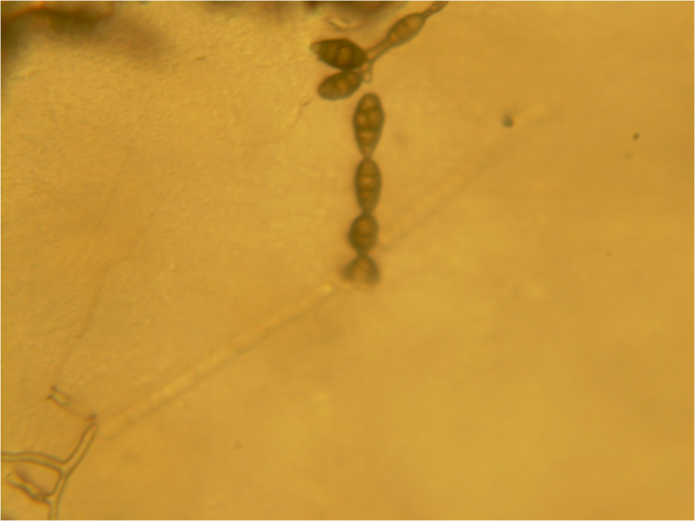
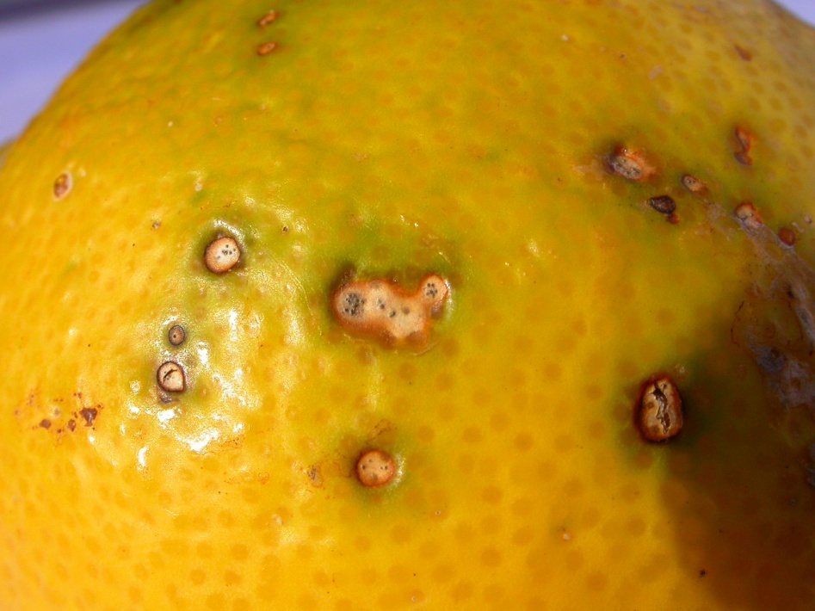
Είδη μυκήτων που ενδιαφέρουν την τεχνολογία τροφίμων.
Τα γένη:
Alternaria
Προκαλούν την αλλοίωση πολλών φυτικών τροφίμων και κυρίως το μελανό σάπισμα των εσπεριδοειδών και άλλων φρούτων.
Altenaria alternata
Citrus disease

Slide 43
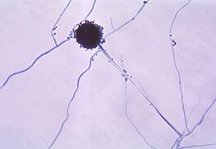
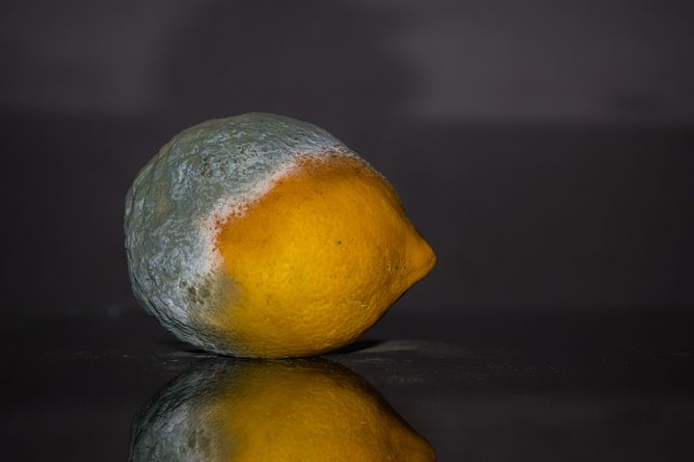
Είδη μυκήτων που ενδιαφέρουν την τεχνολογία τροφίμων.
Aspergillus
Είναι πολύ διαδεδομένο γένος και απαντώνται στα φρούτα, λαχανικά, δημητριακά κα. και προκαλούν ευρωτιάσεις.
Οι αποικίες τους έχουν πράσινο, κίτρινο, πορτοκαλί ή μαύρο χρώμα.

Slide 44
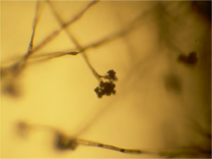
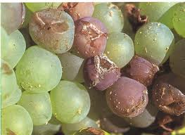
Είδη μυκήτων που ενδιαφέρουν την τεχνολογία τροφίμων.
Botrytis
Προκαλούν σάπισμα σε φρούτα (π.χ. σταφύλια)

Slide 45
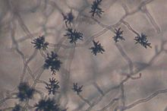
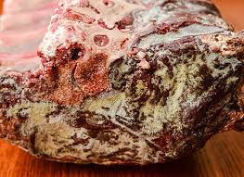
Είδη μυκήτων που ενδιαφέρουν την τεχνολογία τροφίμων.
Cladosporium
Ένα είδος παράγει μαύρες κηλίδες στο βοδινό κρέας.

Slide 46
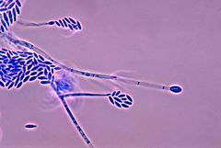
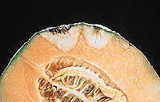
Είδη μυκήτων που ενδιαφέρουν την τεχνολογία τροφίμων.
Fusarium
Παράγουν μυκήλια χρώματος ερυθρού ή κίτρινου.
Προκαλούν αλλοίωση πολλών φρούτων και λαχανικών.

Slide 47
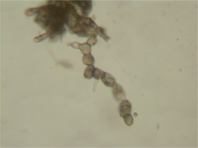
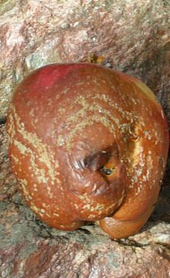
Είδη μυκήτων που ενδιαφέρουν την τεχνολογία τροφίμων.
Monilia
Παράγουν λεύκα μυκήλια, που προκαλούν ασθένειες στα φυτά και τους καρπούς των γνωστή ως μονιλίωση.

Slide 48
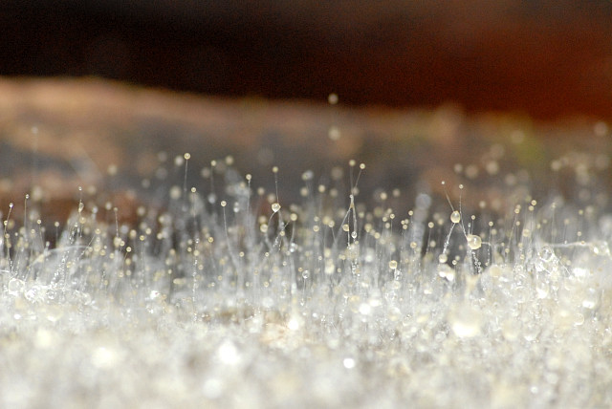
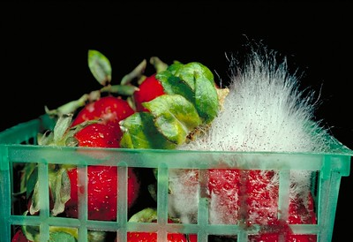
Είδη μυκήτων που ενδιαφέρουν την τεχνολογία τροφίμων.
Mucor
Αναπτύσσονται σε τρόφιμα που διατηρούνται σε υγρούς χώρους σχηματίζοντας μούχλα. Ορισμένοι χρησιμοποιούνται για την ωρίμανση ειδικών τύπων τυριών και άλλοι για τη σακχαροποίηση του αμύλου.

Slide 49
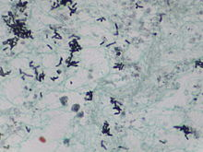
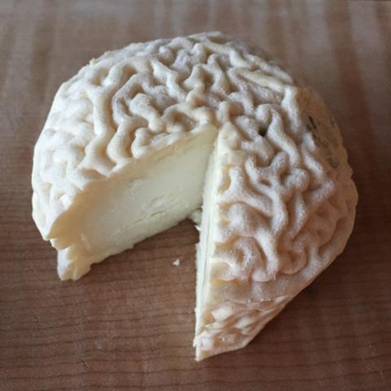
Είδη μυκήτων που ενδιαφέρουν την τεχνολογία τροφίμων.
Oidium ή Geotrichum
Αναπτύσσονται στα γαλακτοκομικά προϊόντα γι’αυτό χαρακτηρίζονται ως μύκητες της γαλακτοκομίας . Προσδίδουν χαρακτηριστική οσμή και γεύση σε ορισμένα είδη τυριών

Slide 50
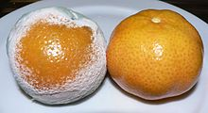
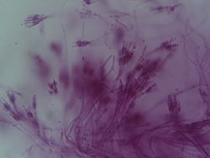
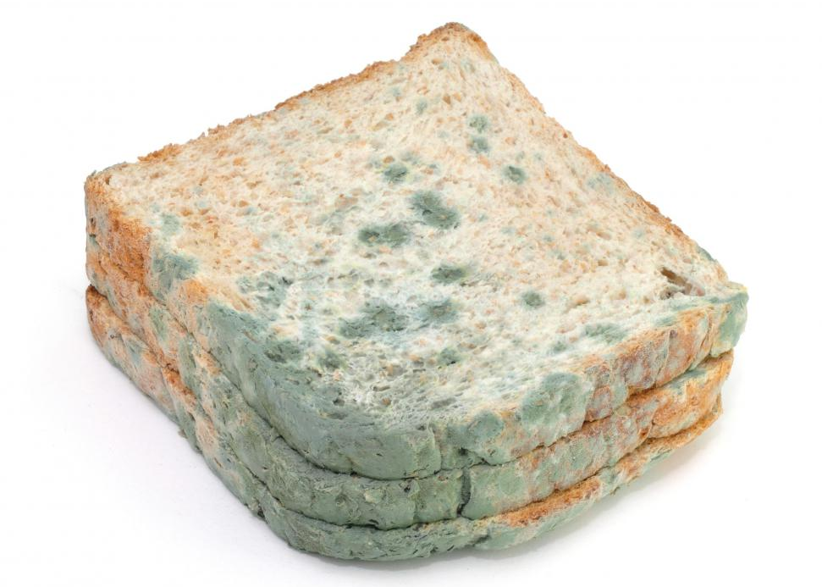
Είδη μυκήτων που ενδιαφέρουν την τεχνολογία τροφίμων.
Penicillium
Προκαλούν ευρωτιάσεις στο ψωμί, φρούτα κα.
Ωρισμένα είδη χρησιμοποιούνται για την ωρίμανση ορισμένων τυριών (ροκφόρ κα.)

Slide 51
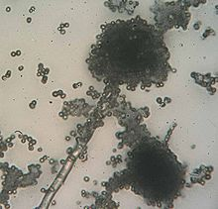
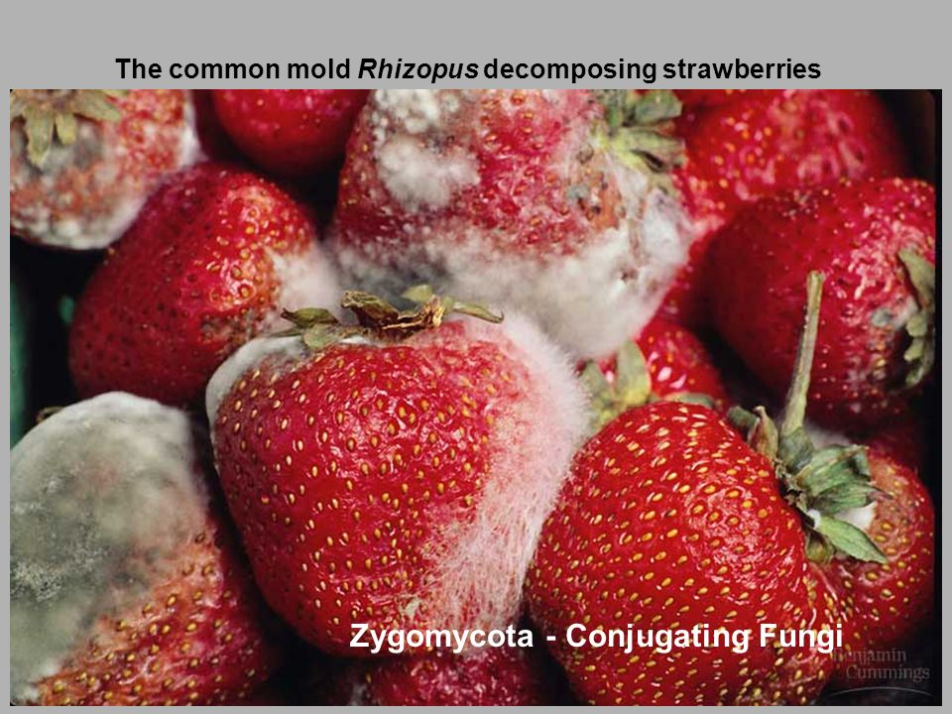
Είδη μυκήτων που ενδιαφέρουν την τεχνολογία τροφίμων.
Rhizopus
Εμφανίζονται στο ψωμί, φρούτα, είδη ζαχαροπλαστικής.
Ορισμένα είδη χρησιμοποιούνται για τη σακχαροποίηση του αμύλου

Slide 52
Καλλιέργεια των μυκήτων
Για την μελέτη τους χρειάζεται η ανάπτυξη τους in vitro και η απομόνωση τους με μεθόδους ανάλογες των βακτηρίων.
Συνηθισμένο θρεπτικό υγρό:
Γλυκόζη 2 g
Πεπτόνη 1 g
Άγαρ 2 g για στερεή καλλιέργεια
ή και ανόργανα άλατα
100ml απεσταγμένο νερό

Slide 53
Ζυμομύκητες ή ζύμες.
Συνήθως είναι μονοκύτταροι οργανισμοί, σφαιρικοί, ωοειδείς ή ραβδοειδείς.
Αναπαραγωγή ζυμομυκήτων.
Οι ζυμομύκητες αναπαράγονται συνήθως με εκβλάστηση σε 50 min.
Επίσης με σποριογονία και σχάση.
Διατροφή των ζυμομυκήτων.
Υδατάνθρακες (γλυκόζη, σουκρόζη).
Αζωτούχες ύλες (διαλυτές πρωτεΐνες, ουρία, αμμωνία, αμμωνιακά άλατα).
Ανόργανες ύλες (φωσφορικά κα.)

Slide 54
Γένη ζυμομυκήτων.
Brettanomyces
Candida
Cryptococcus
Debaryomyces
Hanseniaspora
Issatchenkia
Kluyverimyces
Pichia
Rhodotorula
Saccharomyces
Schizosaccharomyces
Torulaspora
Trichosporon
Zygosaccharomyces

